Slide 1

Vysoká škola technická a ekonomická v Českých Budějovicích
Optimalizace logistických procesů ve strojírenské firmě
Autor práce: Bc. Jiří Zděnek, DiS.
Vedoucí práce: Ing. Monika Karková, PhD.
Oponent práce: Ing. Marcel Beňo, Ph.D.
České Budějovice, červen 2021

Slide 2
Cíl práce
Cílem práce je optimalizace logistických procesů ve strojírenské firmě

Slide 3
Představení společnosti
Výroba autosedaček a palubových desek
Problémy společnosti v logistice
Aktuální stav logistiky uvnitř společnosti

Slide 4
Řešení problému
Využití autonomního robota
Optimalizace rozmístění strojů
Použité metody

Slide 5
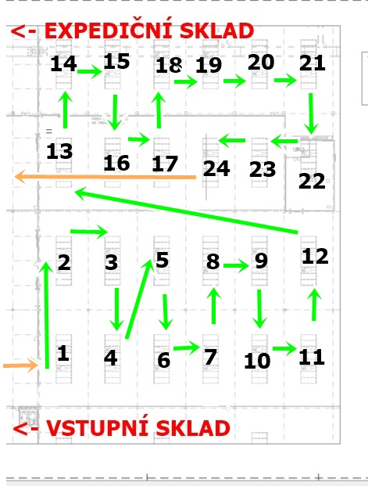
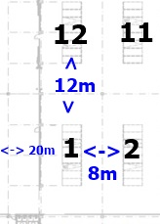
Aktuální stav rozmístění strojů

Slide 6
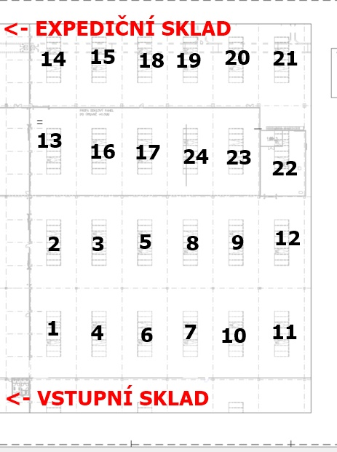
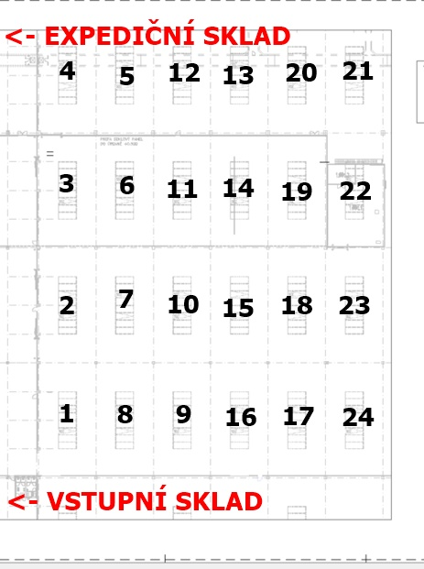
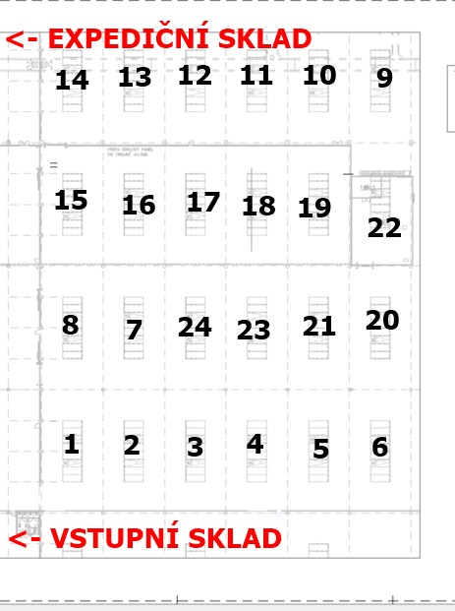
Navržené varianty

Slide 7
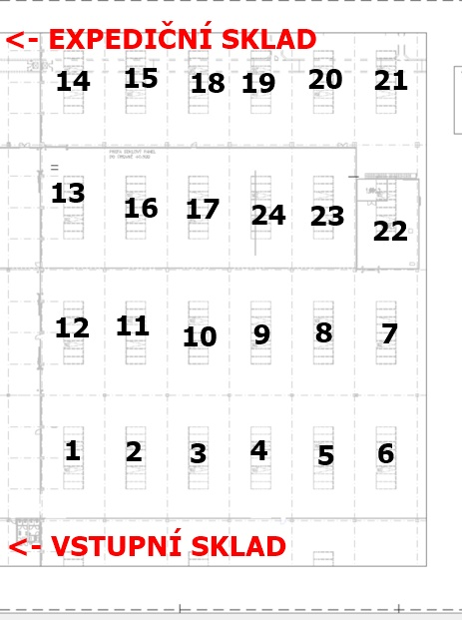
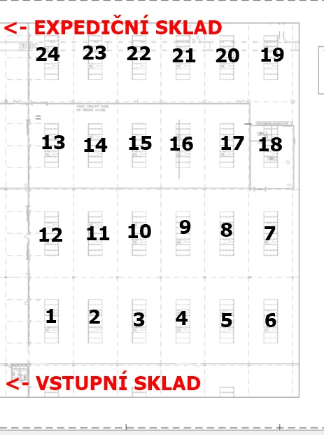
Navržené varianty

Slide 8
Vstupní data pro aplikaci metod
Varianty |  | Náklady na přemístění strojů | Náklady na projetí robotem | Čas projetí trasy | Vzdálenost trasy robota | Počet dní do revize
Var. č.1 | 0 Kč |  | 311 Kč | 1120 s | 622 m | 80 dní
Var. č.2 | 60 000 Kč |  | 256 Kč | 921 s | 512 m | 98 dní
Var. č.3 | 3 500 Kč |  | 305,5Kč | 1100 s | 611 m | 82 dní
Var. č.4 | 1 500 Kč |  | 241 Kč | 868 s | 482 m | 104 dní
Var. č.5 | 35 000 Kč |  | 281 Kč | 1009 s | 561 m | 89 dní

Slide 9
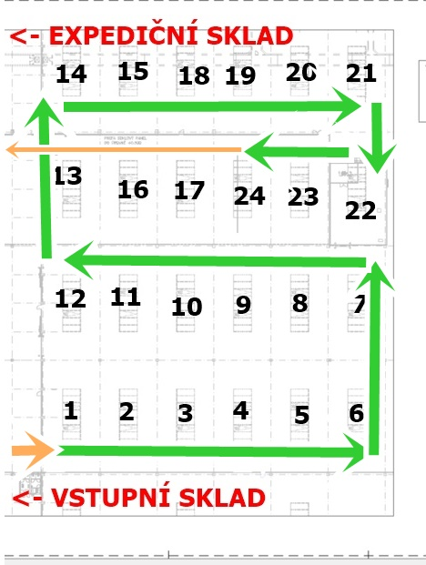
Výsledná varianta č.4 po aplikaci metod

Slide 10
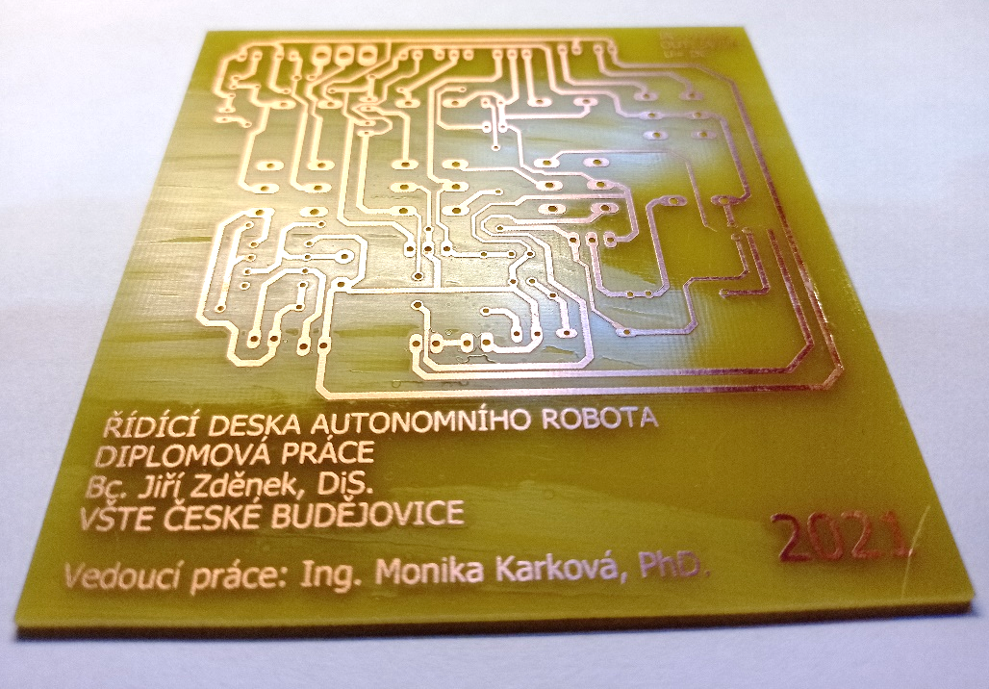
Výroba robota
Základní parametry robota
Úkoly robota
Představení funkcí robota
Plán funkce robota v praxi

Slide 11
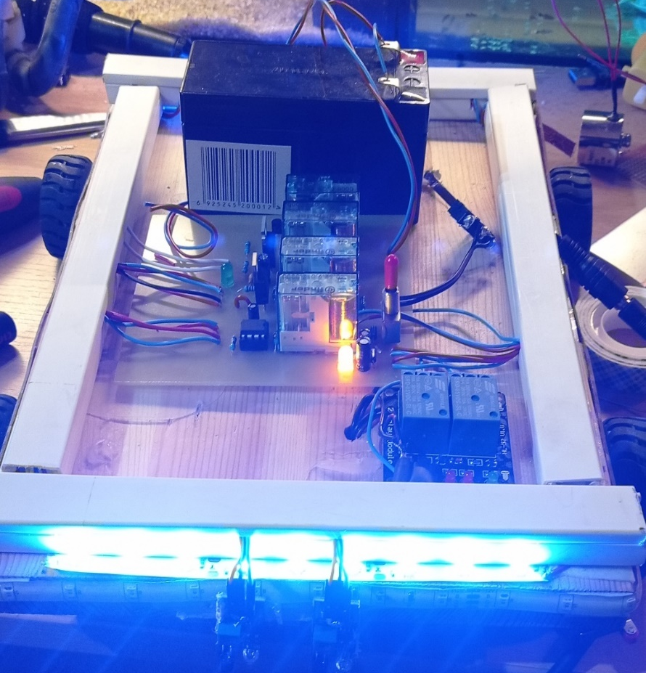
Testování robota
Oživení elektroniky
Nastavení výšky čidel
Zvuková a optická signalizace
Baterie a její výdrž

Slide 12
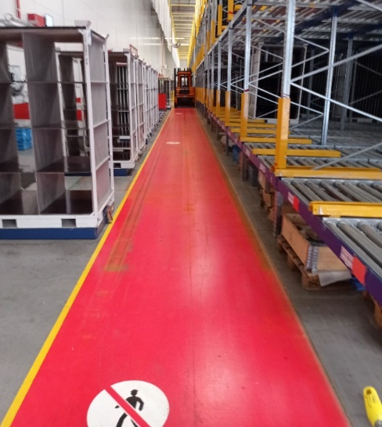
Úprava a vytvoření trasy robota
Stávající trasy a chodníky
Chodník pro pěší
Trasa pro stroje
Trasa pro robota

Slide 13
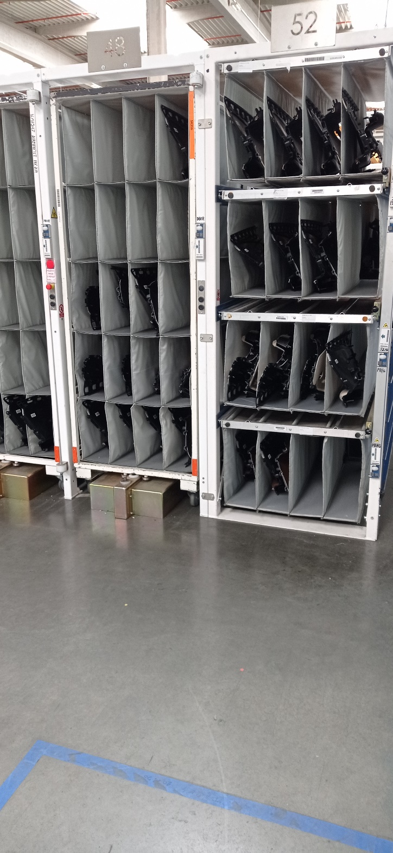
Úprava vozíků pro robota
Stávající vozíky
Potřeby robota
Potřebné úpravy vozíku
Parametry vozíku

Slide 14
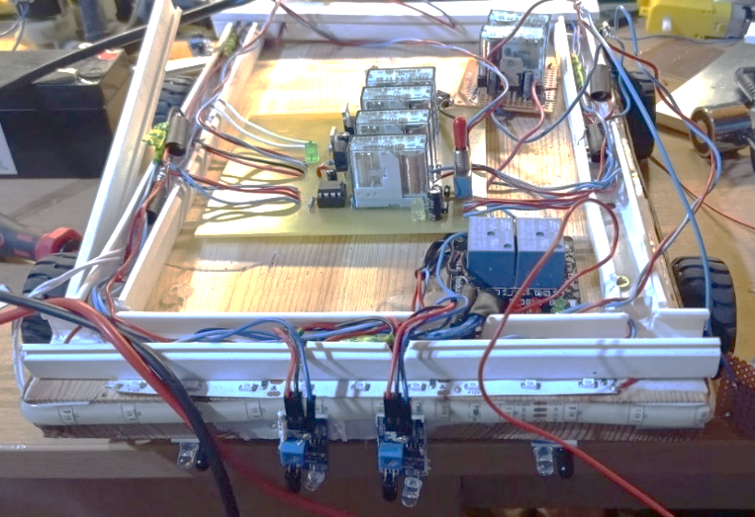
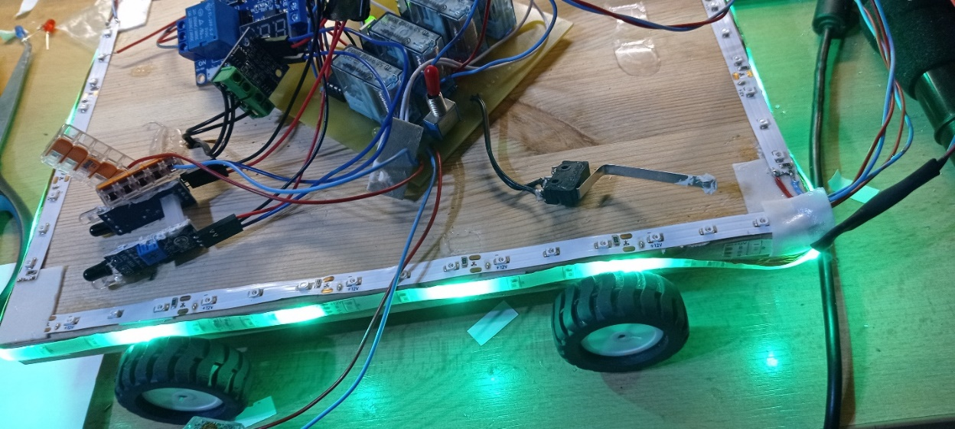
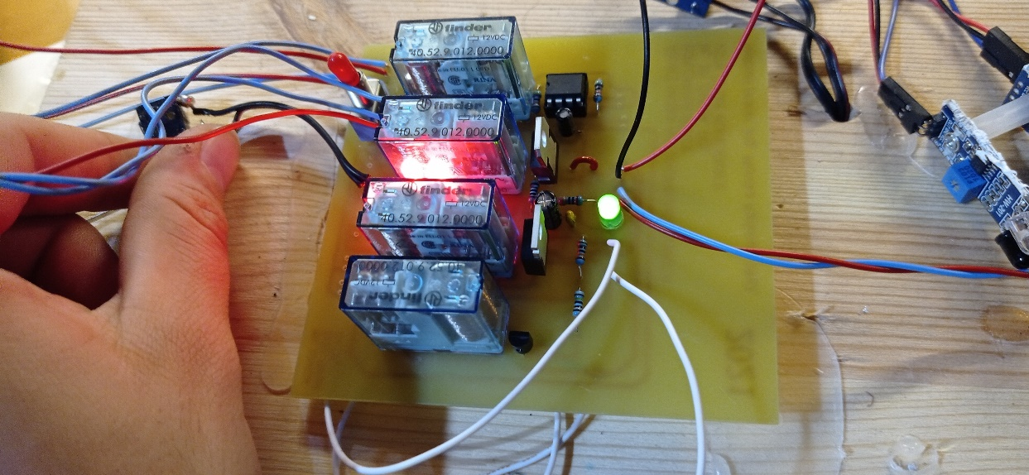
Vysoká škola technická a ekonomická v Českých Budějovicích
DĚKUJI ZA POZORNOST

Slide 15
Doplňující otázky oponenta diplomové práce
• Jaké budou kladeny požadavky na odbornou způsobilost personálu provádějící údržbu autonomního robota?
• Bude nutná validace autonomního robota z pohledu národní legislativy, že se jedná o bezpečný technický výrobek?
• Jaké funkční či jiné mechanické zkoušky v rámci ověření konstrukčního návrhu by jste navrhoval?

